Slide 1
Projet SIN :
Poulailler d'élevage
Sciences et Technologies de l'Industrie et du Développement Durable
Année : 2018 - 2019
M. COULÉON
M. MORLET
SIN :
PREVOST Hugo
AJAVON Ralph
CARPENTIER Jérémy
EE :
GEOFFROY Alexandre
MARCHAND Romain

Slide 2
Sommaire :
-2-
Problématique
Tache personnelle
Choix des composants
Présentation des composants
Choix du capteur
Choix de l'affichage
Chaîne d'information/énergie
Logigramme
Programme
Test – Essais
Problèmes
Conclusion

Slide 3
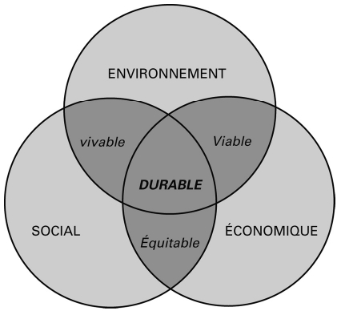
-3-
Problématique :
Assurer la ventilation et l'éclairage
automatisé d'un poulailler d'élevage,
afin d'optimiser le développement
de ses occupants
Tache personnel :
Acquérir et Transmettre le taux de CO2 et
afficher des grandeurs à l'entrée du poulailler.

Slide 4
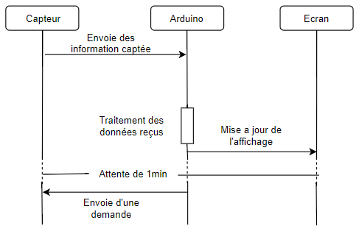
Solution :

Slide 5
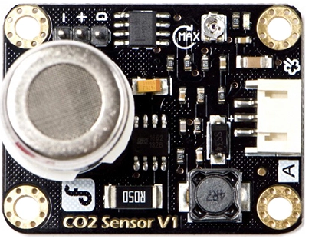
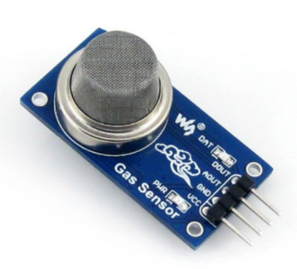
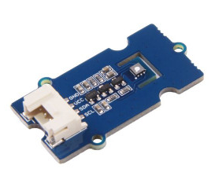
Les composant :
-5-
MG-811
MQ-135
Gaz Grove

Slide 6
Comparaison :
-6-
Besoin :
Taux : 0 → 3 000ppm
Précision : +-100pp
 | Prix (€) | Précision (ppm) | Intervalle (ppm)
MG-811 | 62,39 | +-50 | 400 → 10k
Gas Grove | 16,90 | +-1~31 | 400 → 60k
MQ-135 | 6,20 | ID* | ID*
*ID : indéterminé

Slide 7
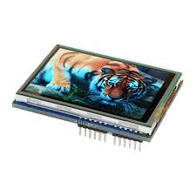
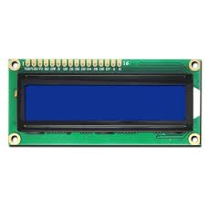
Choix de l'affichage :
-7-
TFT shield
LCD screen
~30€
~10€

Slide 8
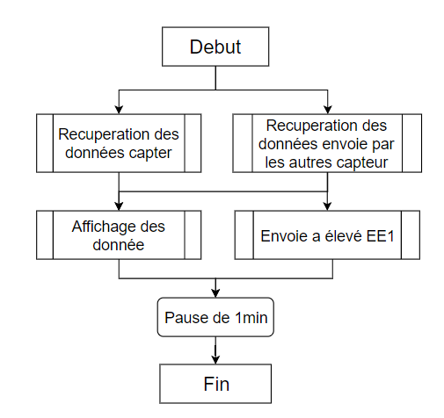
Logigramme :
-8-

Slide 9
Programme :
-9-
Capteur CO2 :
#define MG_PIN (A8)
#define DC_GAIN (8.5)
#define READ_SAMPLE_INTERVAL (50)
#define READ_SAMPLE_TIMES (5)
#define ZERO_POINT_VOLTAGE (2.4/6.9)
#define REACTION_VOLTGAE (0.033)
float CO2Curve[3] = {2.602, ZERO_POINT_VOLTAGE, (REACTION_VOLTGAE/(2.602-3))};
int percentage;
float volts;
volts = MGRead(MG_PIN);
percentage = MGGetPercentage(volts, CO2Curve);

Slide 10
-10-
float MGRead(int mg_pin) {
int i;
float v=0;
for (i=0; i<READ_SAMPLE_TIMES; i++) {
v += analogRead(mg_pin);
delay(READ_SAMPLE_INTERVAL);
}
v = (v/READ_SAMPLE_TIMES)*5/1024;
return v;
}
int MGGetPercentage(float volts, float *pcurve) {
if ((volts/DC_GAIN ) >= ZERO_POINT_VOLTAGE) {
return -1;
} else {
return pow(10, ((volts/DC_GAIN)-
pcurve[1])/pcurve[2]+pcurve[0]);
}
}

Slide 11
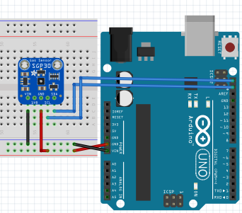
Test – Essais :
-11-
Schéma de montage :
Utilisation d'un capteur similaire au Gaz Grove

Slide 12
Probleme ?
Conclusion
-12-
et

